Slide 1

IA nella selezione del personale
La nuova sfida della leadership inclusiva
Federmanager - 22 gennaio 2026
Dipartimento per le politiche del lavoro, previdenziali, assicurative e per la salute e la sicurezza nei luoghi di lavoro
UFFICIO DI STAFF II Rapporti di lavoro, politiche attive del lavoro, ammortizzatori sociali

Slide 2

Indice degli argomenti
1.
Impatto della digitalizzazione 2025
2.
State of the Digital Decade 2025
3.
Social Pillar 2025
4.
Politiche del lavoro, misure e piattaforme
5.
Osservatorio IA e mercato del lavoro
6.
Linee Guida sull’uso dell’IA

Slide 3
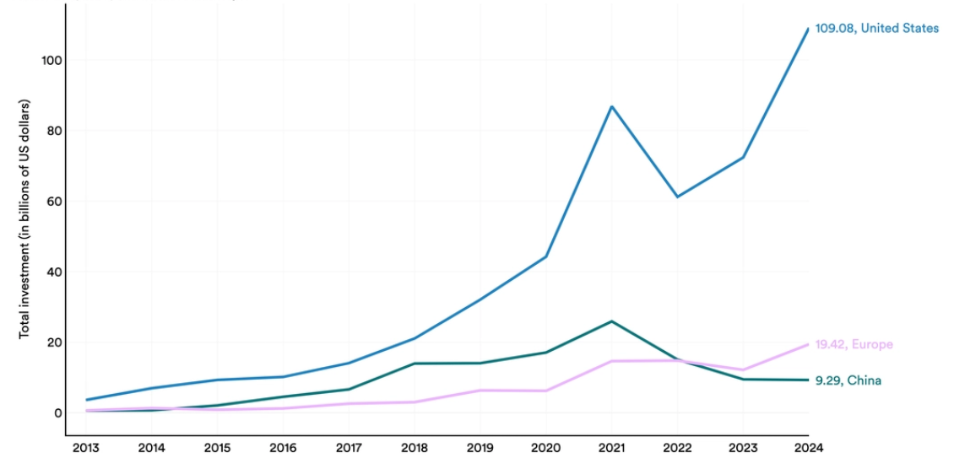
2) Dati su occupati e valore aggiunto per settore, paese europeo e dimensione (SME Performance Review, CE)
1. Impatto della digitalizzazione 2025 (1/3)
1) Classificazione OCSE dei settori per livello di intensità di IA
Investimenti privati in IA nel mondo per aree 2013-2024: secondo AI Index Report del 2025 (Stanford University), gli Stati Uniti hanno investito circa 500 miliardi di dollari dal 2013 al 2024, contro i 289 investiti da tutto il resto del mondo.
https://hai.stanford.edu/ai-index/2025-ai-index-report/economy

Slide 4
2) Dati su occupati e valore aggiunto per settore, paese europeo e dimensione (SME Performance Review, CE)
1. Impatto della digitalizzazione 2025 (2/3)
1) Classificazione OCSE dei settori per livello di intensità di IA
Secondo l’indagine della Commissione DG EMPL-JRC condotta tra il 2024 e il 2025 su 70.316 lavoratori nei 27 Paesi UE:
Utilizzo sul lavoro di dispositivi digitali
il 90% dei dipendenti utilizza dispositivi digitali quotidianamente;
il 30% ricorre all’intelligenza artificiale, soprattutto chatbot generativi per compiti testuali, scrittura, traduzione ed elaborazione dati;
Risulta che la diffusione dell’IA è maggiore nei Paesi del Nord e Centro Europa.
In termini di Monitoraggio digitale:
il 37% dei lavoratori è sottoposto a monitoraggio digitale delle ore lavorate e il 36% per entrate/uscite;
e di Gestione algoritmica:
il 24% ha orari e il 21% task assegnati tramite algoritmi e il 13% viene valutato e premiato automaticamente.
Queste pratiche pongono l’attenzione su privacy, intensità del lavoro, autonomia e stress, ma i lavoratori considerano in generale l’IA utile per efficienza e produttività.
Digital Monitoring, Algorithmic Management and the Platformisation of Work in Europe EU 2025

Slide 5
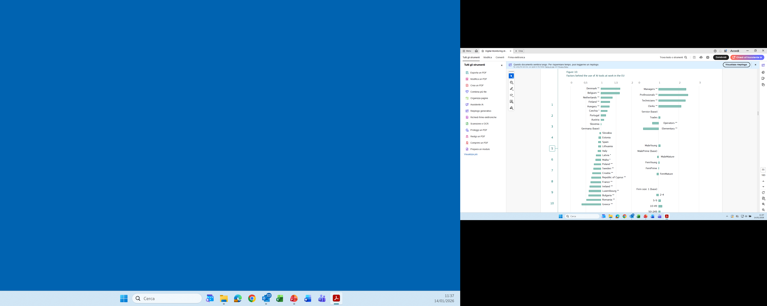
2) Dati su occupati e valore aggiunto per settore, paese europeo e dimensione (SME Performance Review, CE)
1. Impatto della digitalizzazione 2025 (3/3)
1) Classificazione OCSE dei settori per livello di intensità di IA
Quali sono i fattori che spiegano l'uso dell'IA sul lavoro? La Figura mostra una maggiore o minore prevalenza di IA sul lavoro, in particolare in base al titolo professionale, e al genere, età:
si conferma il ruolo centrale svolto dalla professione, dove si riscontra una differenza significativa nella prevalenza dell'uso dell'IA tra i quattro livelli professionali più elevati (manager, professionisti, tecnici e impiegati) e il resto dei gruppi professionali, dove l'uso dell'IA è inferiore, soprattutto tra gli operatori e le professioni elementari;
l’analisi suggerisce inoltre che genere, età, non sono fattori significativi che spiegano le differenze nell'utilizzo dell’IA.
Digital Monitoring, Algorithmic Management and the Platformisation of Work in Europe EU 2025

Slide 6








2) Dati su occupati e valore aggiunto per settore, paese europeo e dimensione (SME Performance Review, CE)
2. State of the Digital Decade 2025 (1/2)
1) Classificazione OCSE dei settori per livello di intensità di IA
Nel rapporto State of the Digital Decade 2025 (Italy), la Commissione europea comunica che l’Italia è stata uno degli Stati membri che, con oltre 100 iniziative complessive e 12 nuove iniziative avviate nel 2024, si distingue nel campo dell’educazione digitale, della formazione e delle competenze. Le raccomandazioni formulate riguardano:
Intelligenza artificiale
Intensificare gli sforzi per acquisire una posizione di leadership nel settore dell’IA,
Ecosistemi dell’innovazione
Stimolare l’innovazione nel campo delle tecnologie digitali,
PMI e adozione di tecnologie avanzate
Sostenere la creazione di una rete di servizi per il trasferimento tecnologico,
Competenze digitali di base
Rafforzare le opportunità di formazione e i servizi di supporto,
Specialisti ICT
Ampliare l’offerta formativa superiore in ambito ICT in linea con le esigenze del mercato del lavoro,
Cybersecurity
Migliorare le priorità in materia di cybersicurezza alla luce delle minacce in evoluzione,
Connettività
Proseguire gli sforzi per implementare le infrastrutture di connettività,
Servizi pubblici digitali
Mantenere lo slancio nell’implementazione dei servizi pubblici digitali.

Slide 7
2) Dati su occupati e valore aggiunto per settore, paese europeo e dimensione (SME Performance Review, CE)
2. State of the Digital Decade 2025 (2/2)
1) Classificazione OCSE dei settori per livello di intensità di IA
I Target digitali posti dalla Commissione
ITALIA
DESI* 2025
(anno 2025)
UE
DESI 2025
(anno 2025)
OBIETTIVO ITALIA
2030
(Digital decade)
OBIETTIVO UE
2030
(Digital Decade)
IA
16,4%
20,0%
60,0%
75,0%
Analisi dei dati
42,7%
39,8%
60,0%
75,0%
COMPETENZE DIGITALI di base
54,3%
60,4%
80,1%
80,0%
Specialisti ICT
4,0% (2024)
5,0% (2024)
8,4%
ca.10%
Nel 2024, l’Italia ha compiuto progressi nello sviluppo delle proprie infrastrutture digitali, in particolare, nella copertura della rete in fibra e in 5G, nella digitalizzazione dei servizi pubblici e nel settore della sanità digitale. Tuttavia, il Paese continua a essere in ritardo nell’adozione di tecnologie digitali avanzate, come l’intelligenza artificiale, e nelle competenze digitali.
*Digital Economy and Society Index

Slide 8
2) Dati su occupati e valore aggiunto per settore, paese europeo e dimensione (SME Performance Review, CE)
3. Social Pillar 2025
1) Classificazione OCSE dei settori per livello di intensità di IA
Nell’ambito del Piano di Azione di implementazione del Pilastro Europeo dei Diritti Sociali, la Commissione ha lanciato tre obiettivi principali (target sociali) per l’UE da raggiungere entro il 2030:
OBIETTIVO UE
2030
(Piano di Azione di implementazione del Pilastro Europeo dei Diritti Sociali)
ITALIA
(anno 2024)
UNIONE EUROPEA
(anno 2024)
POPOLAZIONE
(tra i 20 e i 64 anni) occupata
67,1%
in miglioramento rispetto
al 64,8% nel 2022
75,8%
78,0%*
ADULTI partecipanti a CORSI DI FORMAZIONE
21,0%
adulti tra i 25 e i 64 anni che hanno partecipato a un'istruzione o a una formazione nei 12 mesi precedenti
28,5%
adulti tra i 25 e i 64 anni che hanno partecipato a un'istruzione o a una formazione nei 12 mesi precedenti
60,0%
PERSONE a rischio povertà o esclusione sociale
23,1% di persone a rischio
13,5 milioni di persone
in miglioramento rispetto al 24,4% nel 2022
21% di persone a rischio
93,3 milioni di persone
Riduzione di almeno
15 milioni di persone
*
Per raggiungere questo obiettivo, l'Europa deve impegnarsi a:
ridurre il divario occupazionale di genere, almeno dimezzandolo per il 2030 per progredire verso la parità di genere; il divario nell’UE è ancora significativo: il tasso di occupazione maschile è dell'80,8% e quello femminile del 70,8%, 10 p.p. in UE, (sono circa 19,4 p.p. in Italia, in miglioramento rispetto a 19,7 p.p. nel 2022).
ridurre il tasso di giovani che non lavorano, né studiano né seguono una formazione (NEET) tra i 15 e i 29 anni al 9% nel 2030, dal 11,1% del 2024 in UE (15,2% in Italia, in miglioramento rispetto al 19% del 2022).

Slide 9
4. Politiche del lavoro, misure e piattaforme
Rafforzare le misure a favore dei gruppi particolarmente colpiti dalla disoccupazione. La complessità dell’impatto dell’IA rende necessaria una pluralità di strumenti di policy e di misure in grado di favorire nuova occupazione: misure a favore dei giovani (tramite programmi di istruzione mirata su IA) e a favore delle donne, in particolare quando sul mercato del lavoro si trovano ad affrontare situazioni di difficoltà.
Rafforzare l’efficacia della politica del mercato del lavoro. L’efficacia della politica occupazionale deve essere accresciuta grazie a una maggiore integrazione con le tecnologie digitali, piattaforme e soluzioni di IA; promozione di sistemi formativi continui; potenziamento digitale dei servizi per l’impiego; incontro tra domanda e offerta di lavoro.
POLITICHE
Piattaforme
Misure
SIISL
AppLI
Centri per l’Impiego
FNC
Autoimpiego
Previsto dal DL n. 48/2023, il Sistema Informativo per l’Inclusione Sociale e Lavorativa (SIISL) è una piattaforma che mette a disposizione dei cittadini la possibilità di accedere a offerte di lavoro, formazione e progetti tramite una interoperabilità delle banche dati, con l’obiettivo di ridurre il mismatch tra domanda e offerta.
L’IA aiuterà ai cittadini di individuare corsi e percorsi formativi idonei e a conseguire l’inserimento lavorativo.
AppLI affianca i giovani NEET in un percorso personalizzato di orientamento, formazione e inserimento lavorativo, accompagnandoli nella fase di attivazione e riattivazione in modo inclusivo, sostenibile ed efficace.
Consente di: consultare opportunità di lavoro e formazione, monitorare le candidature, realizzare o aggiornare CV, simulare colloqui e seguire contenuti formativi brevi e pratici.
La misura include investimenti infrastrutturali, sviluppo di osservatori regionali e formazione per gli operatori dei centri. Saranno 500 i Centri per l'Impiego a essere rafforzati entro il 2026.
È previsto il rispetto della parità di genere, un servizio più mirato per l’occupabilità dei giovani anche a livello di capillarità territoriale, garantendo la formazione dei disoccupati con metodi innovativi.
Cofinanziato dal FSE, il Fondo Nuove Competenze (FNC) sostiene le imprese che hanno necessità di adeguarsi a nuovi modelli organizzativi e produttivi, in risposta alle transizioni ecologiche e digitali e favorisce nuova occupazione.
La dotazione finanziaria del FNC3 è pari a un miliardo e 150 milioni di euro, finalizzati ridurre il divario dell’Italia rispetto alla media europea in materia di formazione aziendale.
Le risorse fanno parte del Programma nazionale Giovani, Donne e Lavoro 2021–2027, cofinanziato da fondi europei.
L’Autoimpiego è l’agevolazione per l’avvio di attività autonome, imprenditoriali e libero-professionali.
Si intende generare strumenti efficaci per sostenere il lavoro autonomo, la creazione d’impresa e accompagnare le persone (giovani e donne under 35), in percorsi di autoimpiego sostenibili, accessibili e ben strutturati.

Slide 10

5. Osservatorio IA e mercato del lavoro (1/2)
La Legge 132/2025, che ha recepito l’AI Act europeo, ha istituito presso il Ministero del Lavoro e delle Politiche Sociali l’Osservatorio sull’adozione dell’IA nel mondo del lavoro.
In un contesto di innovazione rapida, asimmetrica e priva di un adeguato governo pubblico, aumentano rischi e disuguaglianze: l’Osservatorio nasce per affrontare queste sfide.
L’Osservatorio è una cabina di regia pubblico-sociale, un luogo pubblico di analisi, confronto, decisione, dialogo strutturato tra istituzioni, parti sociali ed esperti, produzione di dati, servizi e supporto alle decisioni di policy.
Funzioni principali:
Struttura
Definire la strategia nazionale sull’IA nel lavoro.
Monitorare gli impatti su produttività, occupazione e condizioni lavorative.
Individuare settori e professioni più esposti all’adozione dell’IA.
Promuovere la formazione e aggiornare in modo continuo le Linee Guida nazionali.
Presieduto dal Ministro del Lavoro e delle Politiche Sociali, riunisce istituzioni, autorità, parti sociali ed esperti, è articolato in:
Comitato di indirizzo,
Consulta delle parti sociali,
4 Comitati tecnico-scientifici,
Commissione etica (con il compito di garantire che l'efficienza degli algoritmi non calpesti mai la dignità della persona, l’IA deve restare uno strumento per supportare il lavoro umano).
L’Osservatorio opererà come strumento stabile di indirizzo pubblico, con l’obiettivo di accompagnare l’innovazione tecnologica tutelando dignità, diritti e qualità del lavoro e supportando le politiche di formazione e di occupazione. L’avvio operativo dell’Osservatorio è previsto all’inizio del 2026.

Slide 11




5. Osservatorio IA e mercato del lavoro (2/2)
Comitati tecnico-scientifici
I quattro Comitati tecnico-scientifici sono strutturati per ambiti tematici, al fine di garantire una copertura dei diversi aspetti di interesse dell’Osservatorio.
1
2
3
4
DEFINIZIONE STRATEGIA NAZIONALE PER L’UTILIZZO DELL’IA NEL LAVORO
e relativo costante monitoraggio
MONITORAGGIO DELL’IMPATTO DELL’IA SUL MONDO DEL LAVORO
in riferimento a:
produttività, occupazione e fabbisogni formative; settori/professioni più esposti agli impatti dell’IA; promozione della formazione IA per lavoratori e datori di lavoro
ANALISI E MONITORAGGIO CONDIZIONI LAVORATIVE E TUTELA DEI LAVORATORI
con riferimento ai sistemi IA ad alto rischio (ai sensi dell’AI Act) e alle implicazioni etiche dell’IA nella gestione aziendale e nel monitoraggio dell’attività del personale
PMI
E
AUTOIMPIEGO
Analisi e monitoraggio dell’impatto e dell’adozione dell’IA su piccolo e medie imprese e autoimpiego

Slide 12
4) Principali risultati (1/5)
6. Linee Guida sull’uso dell’IA
1) Classificazione OCSE dei settori per livello di intensità di IA
Le Linee Guida per l’implementazione dell’IA nel mondo del lavoro nascono per fornire alle imprese uno strumento pratico e aggiornato sull’adozione dell’IA, aiutandole a comprendere i benefici della tecnologia, gestire i rischi e rimanere competitive nel mercato globale.
Favoriscono consapevolezza, propongono strumenti operativi, integrano esempi concreti di utilizzo e illustrano come l’IA trasformi processi, competenze e mansioni.
Sono un ecosistema di principi, suggerimenti e strumenti, pensato per accompagnare lavoratori, professionisti e imprese, con un approccio aperto e collaborativo.
La bozza è stata condivisa in consultazione pubblica, con una risposta ampia e positiva da cittadini, imprese, istituzioni, professionisti e parti sociali.
Aiutano a comprendere l’impatto dell’IA sul mondo del lavoro, garantendo un’adozione dell’intelligenza artificiale sicura, trasparente e antropocentrica.
1
Introduzione
5
Formazione e sviluppo delle competenze IA
9
Monitoraggio e aggiornamento delle linee guida
2
Implementazione dell’IA nelle aziende: scenario complessivo
6
Finanziamenti e incentivi per l’adozione dell’IA
10
Conclusioni e prospettive future
3
Linee guida operative per le aziende e le PMI
7
Principi guida per un uso responsabile e sicuro dell’IA nel lavoro
A
Appendice
4
Linee guida operative per i lavoratori autonomi
8
Identificare e gestire i rischi dell’IA

Slide 13
Grazie
Fabrizio Carapellotti
Dipartimento per le politiche del lavoro, previdenziali, assicurative e per la salute e la sicurezza nei luoghi di lavoro
Ufficio di Staff II - Rapporti di lavoro, politiche attive del lavoro, ammortizzatori

